Slide 1
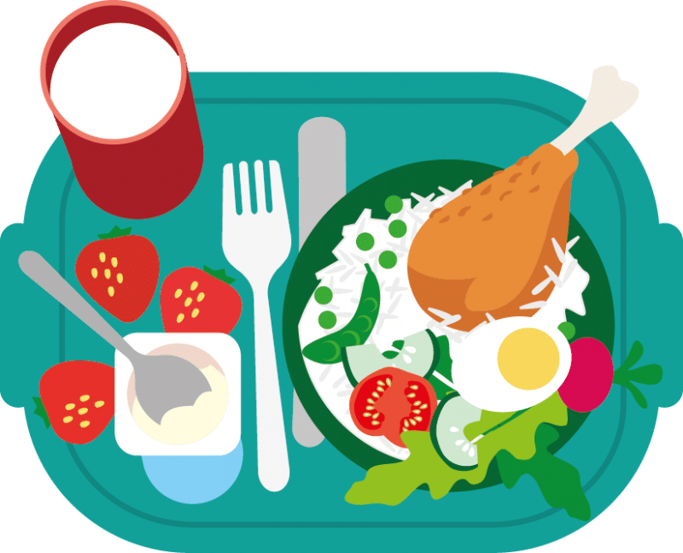
Завтрак в ГБОУ «СОШ №19 с.п.Сагопши»

Slide 2
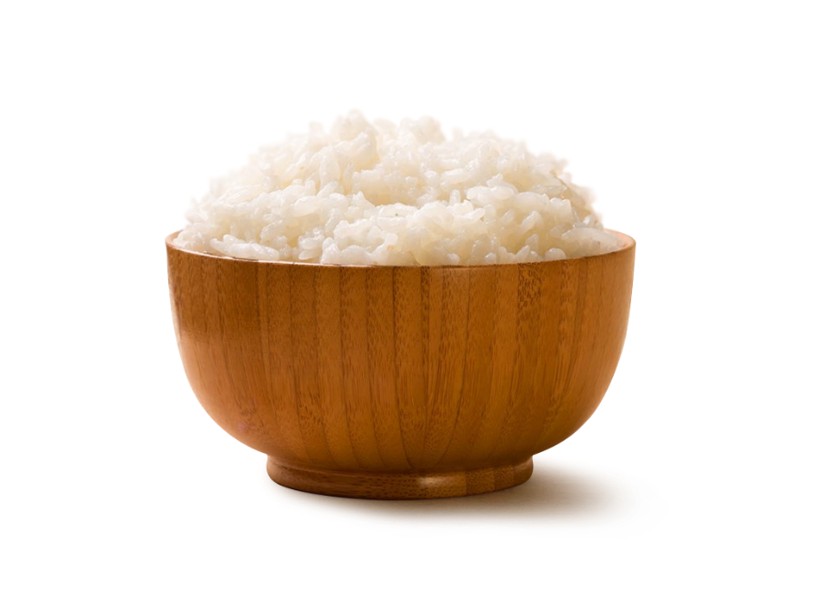
Рассмотрим один из завтраков в нашей школе:
Бутерброд с сыром (сыр, масло сливочное, хлеб пшеничный);
Каша рисовая жидкая с маслом сливочным (крупа рисовая, молоко, масло сливочное, сахар, соль);
Чай с сахаром (чай, сахар);
яблоко свежее .

Slide 3
Характеристика рисовой каши по органолептическим показателям:
Внешний вид – зерна крупы, полностью разварившиеся, утратившие форму;
Цвет – свойственный набору круп, без признаков подгорелой каши;
Вкус – умеренно сладкий и соленый, с выраженным вкусом молока и привкусом сливочного масла;
Запах – соответствует виду каши в сочетании с молоком и сливочным маслом;
Консистенция - нежная

Slide 4
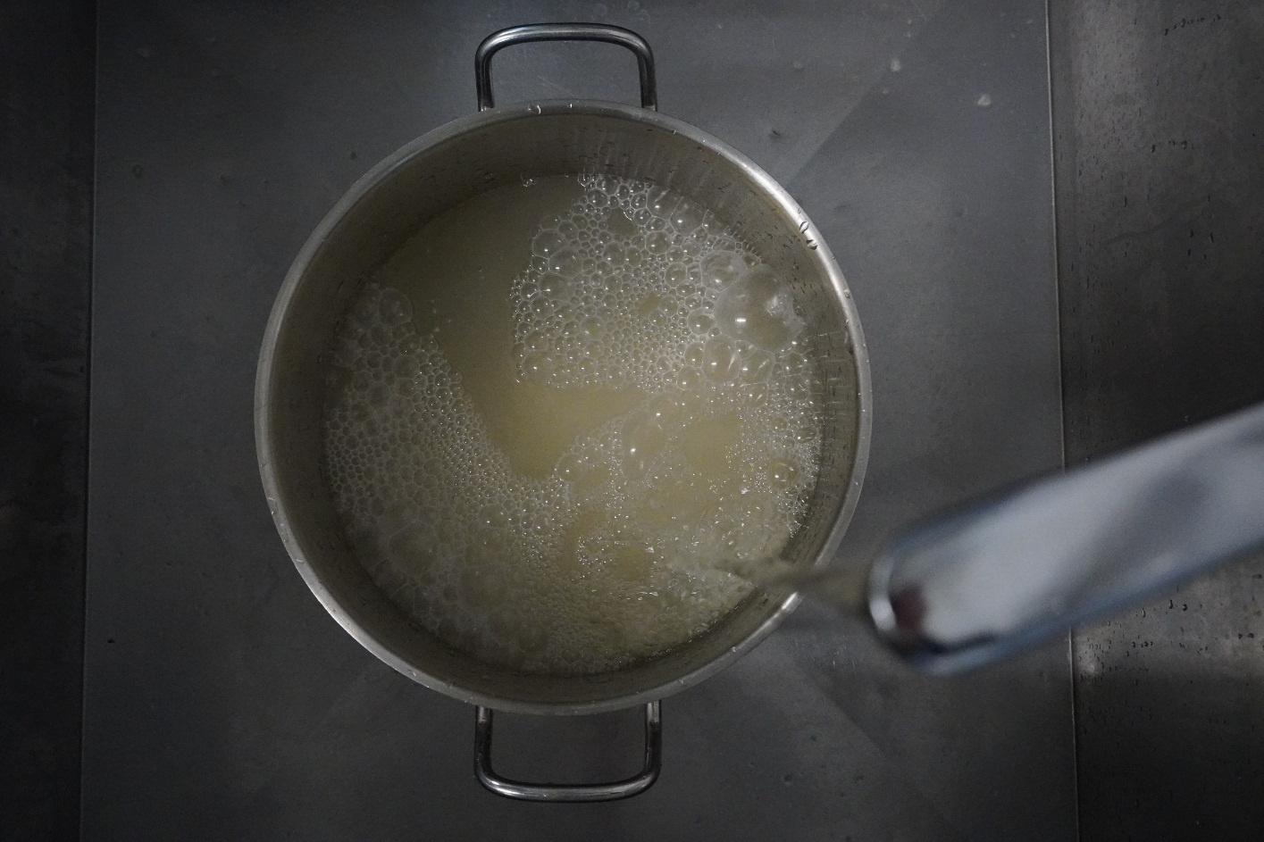
1. Добавляем рис в воду
Технология приготовления

Slide 5
2. Тщательно перемешиваем

Slide 6
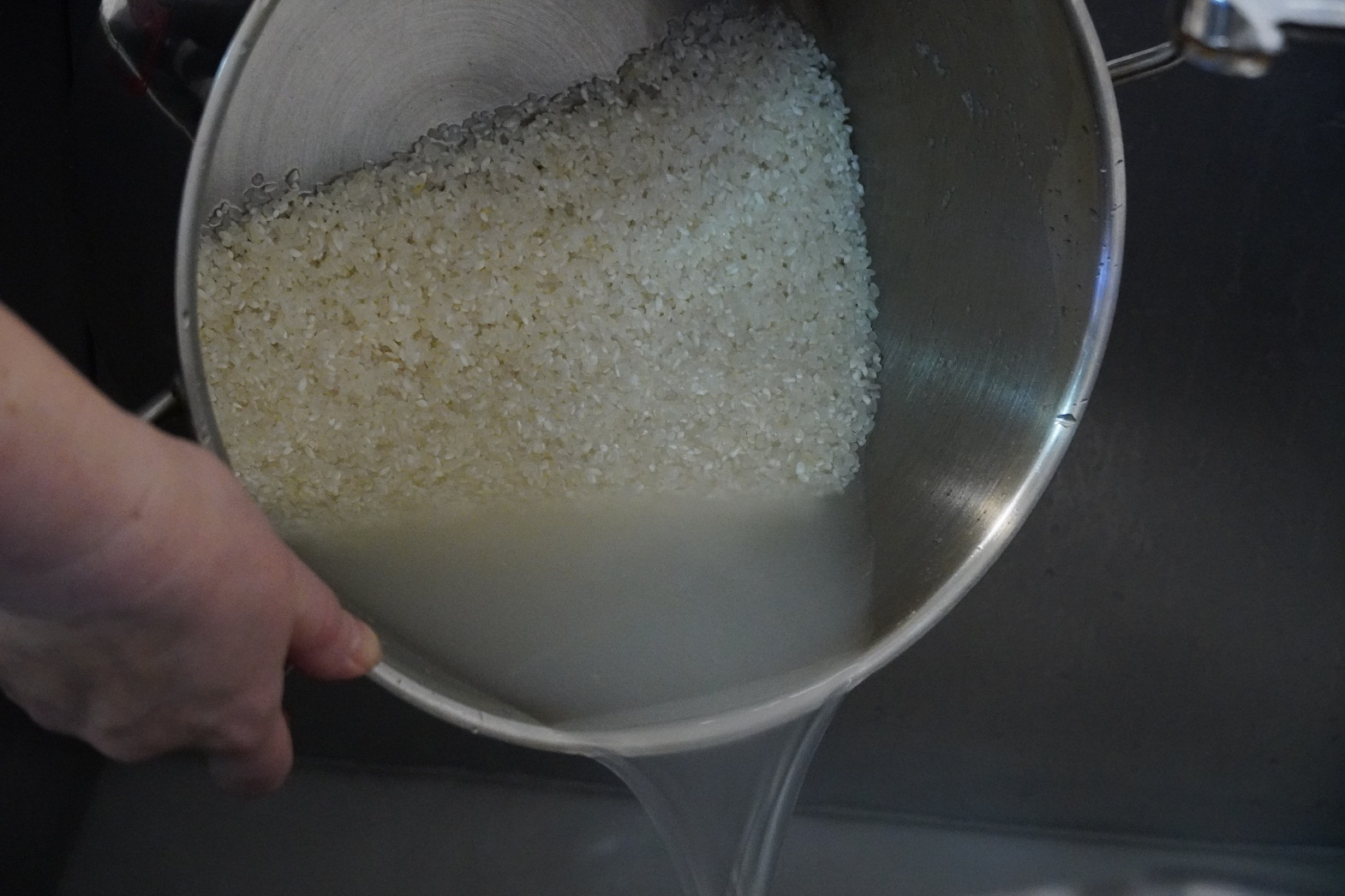
3. Сливаем воду

Slide 7
4. Добавляем рис в молоко

Slide 8
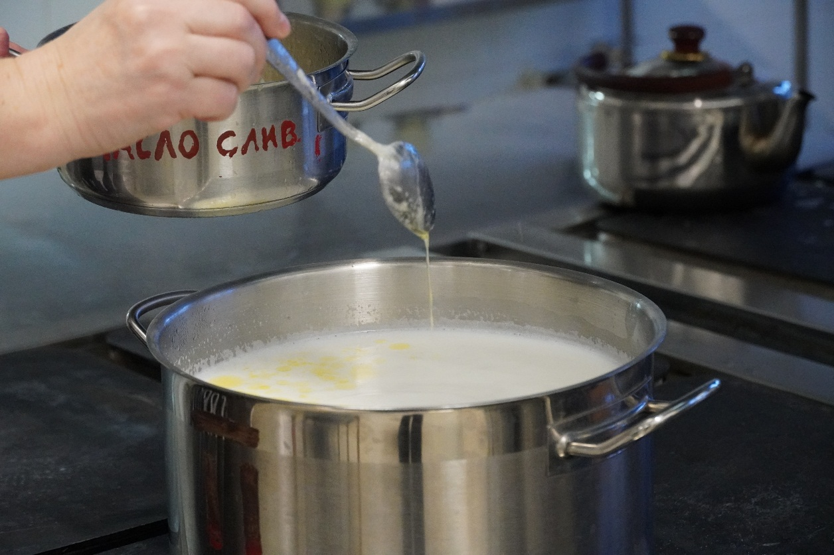
5. Добавляем соль и масло

Slide 9
ЗАВТРАК ГОТОВ!

